Slide 1


Пермский Национально-Исследовательский Политехнический Университет
Электротехнический факультет
Функциональное моделирование работы ресторанов и кафе с помощью методологии SADT
Авторы:
студенты группы РИС-23-1б
Гордеев Василий
Комягин Данил
Марданов Руслан
Пичайкин Матвей
Пермь, 2024

Slide 2
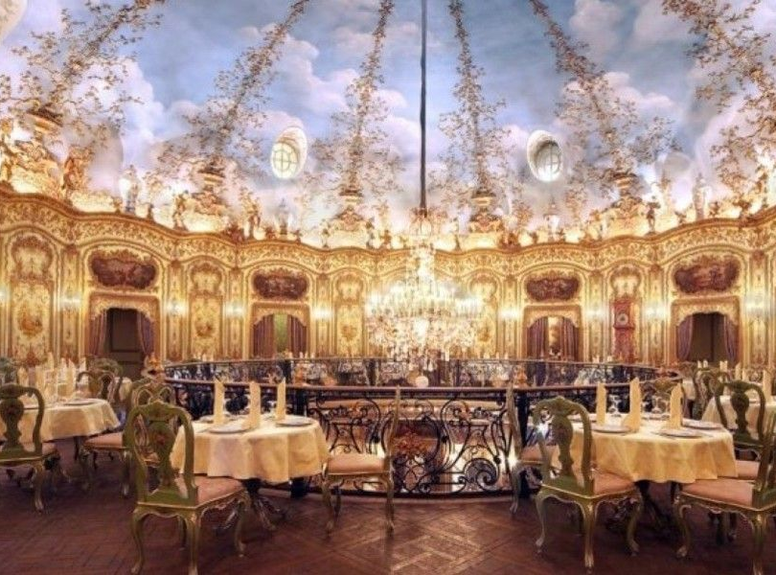
У нашей команды есть мечта: командно организовать работу ресторана, который в будущем будет заведением престижного уровня

Slide 3

Мы понимаем, что без современных разработок и технологий организовать работу ресторана практически невозможно. Эта работа требует специальных инструментов. На сегодняшний день лучшим инструментом являются информационные технологии. И мы это сейчас покажем.

Slide 4

Нами был проделан большой анализ. Мы собрали аналитические материалы, которые позволили нам изучить идеи, отражающие организацию ресторанов высокого уровня. Статистические данные позволили нам сделать вывод, какими будут расходы, сроки окупаемости проекта.

Slide 5
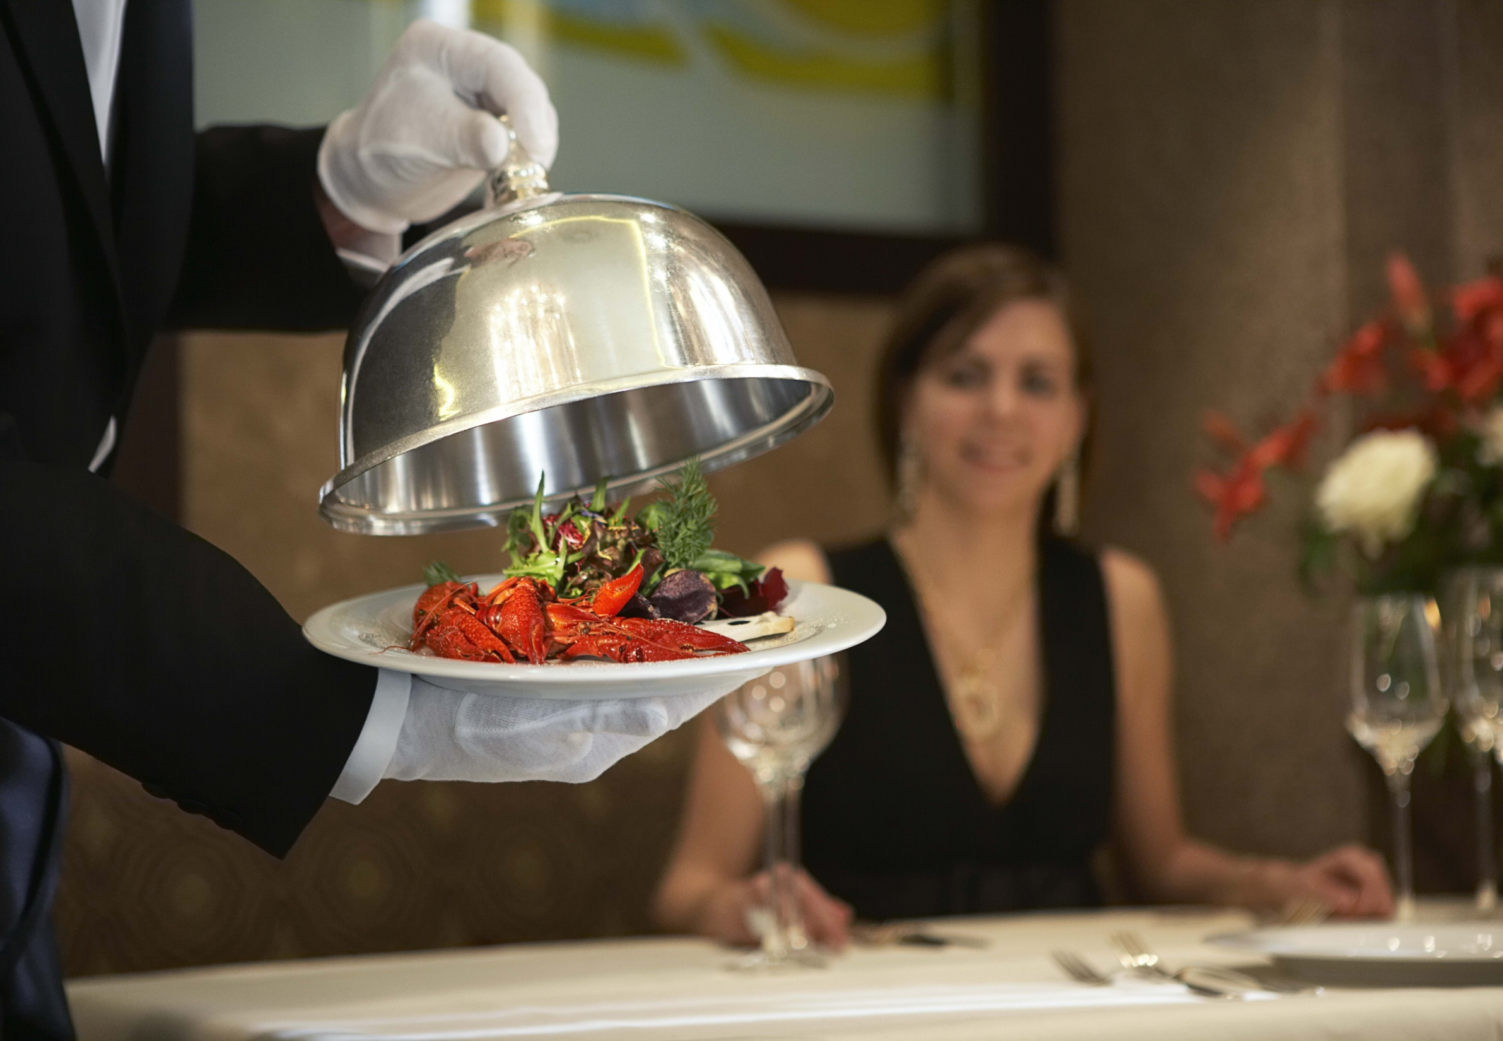
Самая главная часть в работе ресторана – это обслуживание клиентов. Именно высоким уровнем обслуживания мы и хотим отличаться от других. Но это возможно только при использовании информационных технологий.

Slide 6

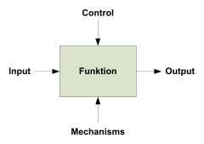
Одной из платформ, которые позволяют построить алгоритм и выработать код для автоматического управления системой, является диаграмма IDEF0.

Slide 7
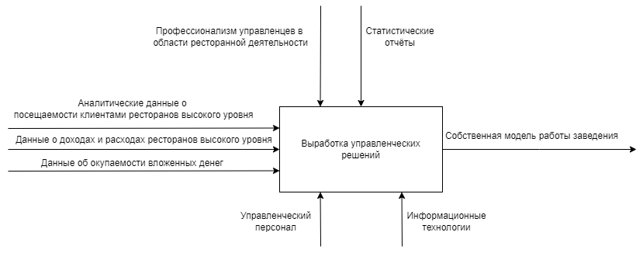

Slide 8
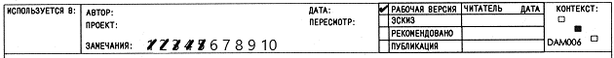
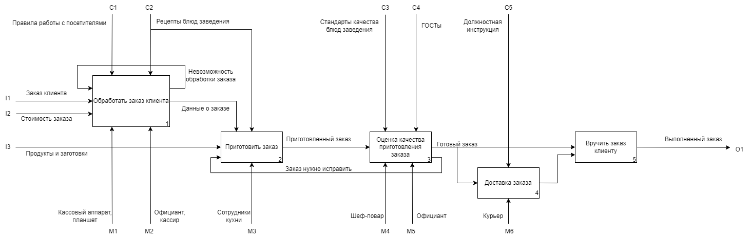
Комягин Д. Гордеев В. Пичайкин М. Марданов Р.
21.02.24
Создание модели работы заведения

Slide 9
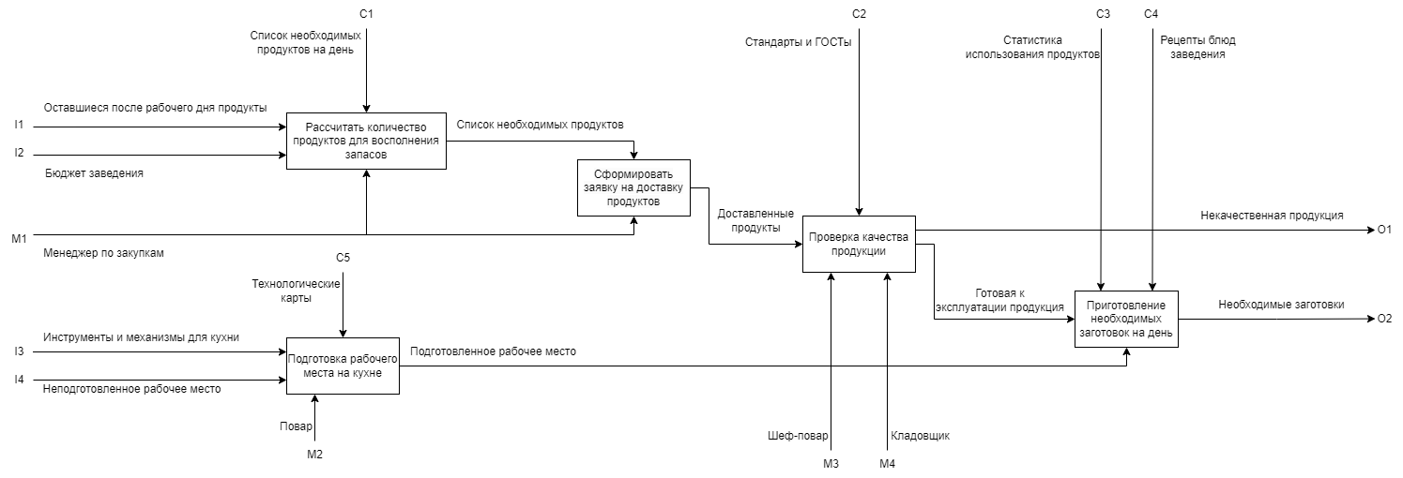
Комягин Д. Гордеев В. Пичайкин М. Марданов Р.
21.02.24
Создание модели работы заведения

Slide 10
Таким образом, построение работы сложных систем практически невозможна без использования информационных технологий

